Slide 1




刚体的
动力学与运动学问题

Slide 2

刚体问题知识概要
刚体
模型
不发生形变的理想物体
实际物体在外力作用下发生的形变效应不显著可被忽略时,即可将其视作刚体．
刚体内各质点之间的距离保持不变
基本特征
刚体内各质点角速度总相同
刚体的平动与转动
平动
刚体运动时，其上各质点的运动状态（速度、加速度、位移）总是相同，这种运动称为平动．
刚体运动时，如果刚体的各个质点在运动中都绕同一直线做圆周运动，这种运动称为转动，而所绕直线便称为轴．若转轴是固定不动的，刚体的运动就是定轴转动．
转动

Slide 3
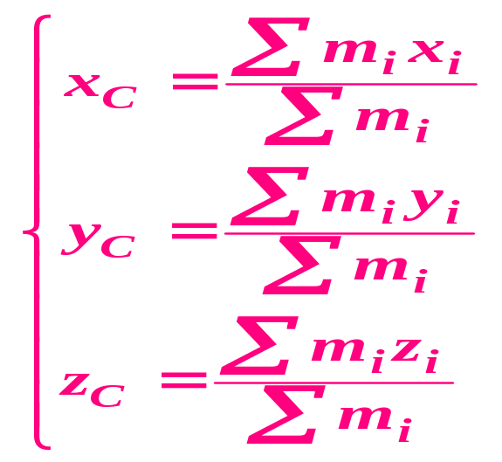
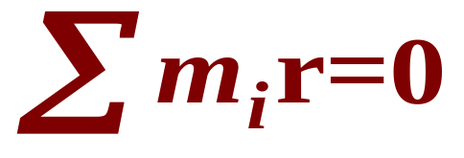

质心 质心运动定律
质心
能代表整个刚体的平动,运动规律等效于全部质量及外力集中于此的某一点.
质心的确定
从质心的等效意义出发:
x₁
x₂
0
x
m₁
m₂
以质心为坐标原点
例讲
质心运动定律
例讲

Slide 4
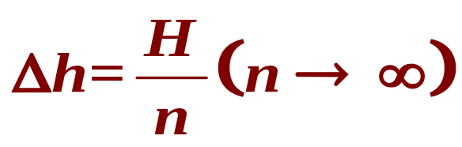
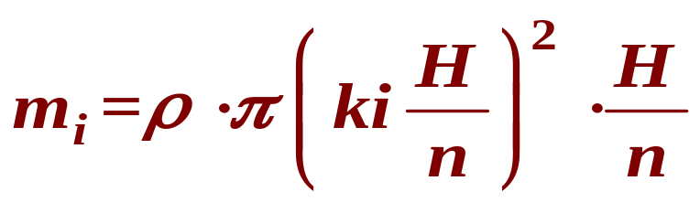
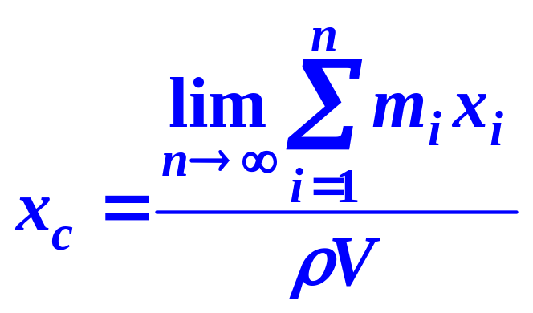
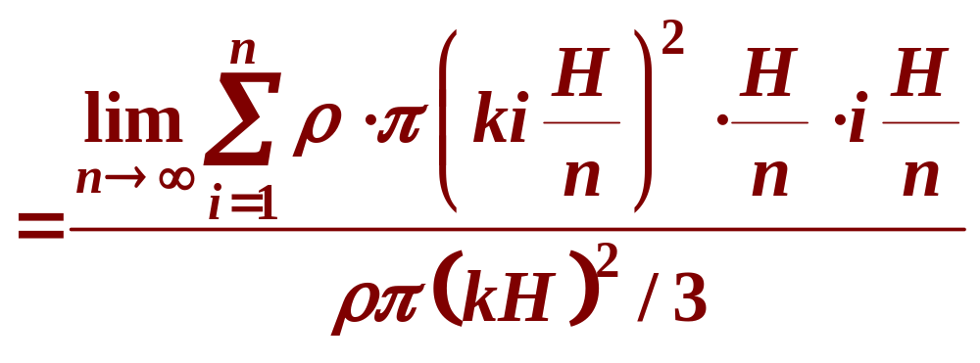
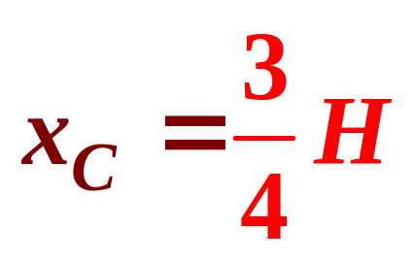
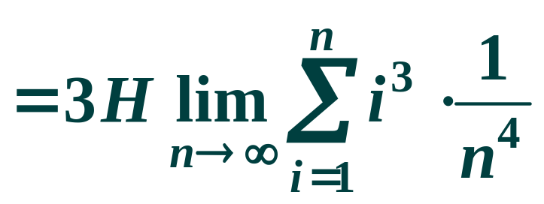

均匀圆锥体的质心
O
tan⁻¹k
i
H
x

Slide 5


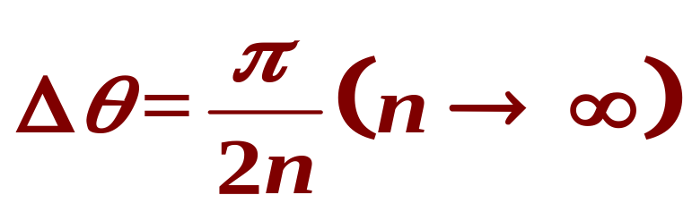
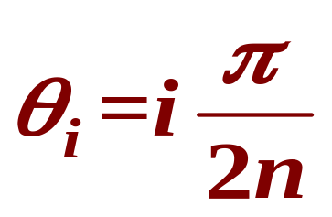
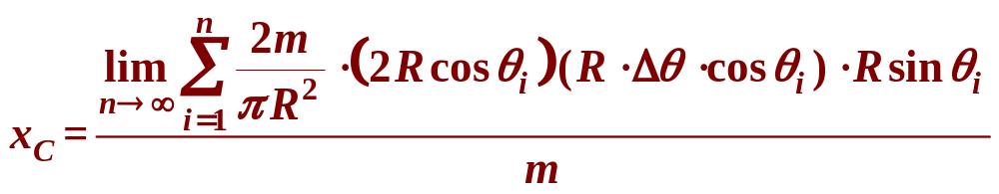
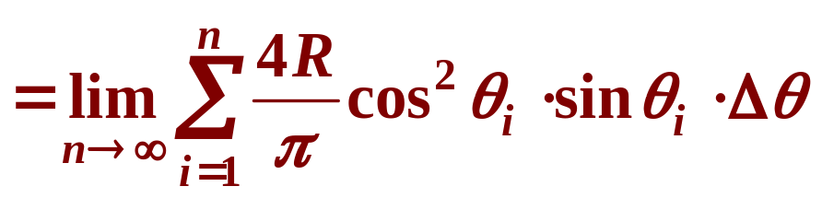
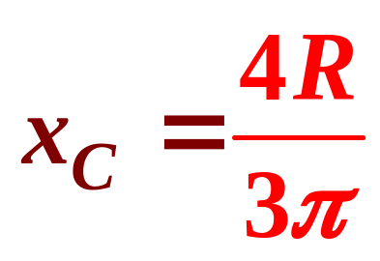
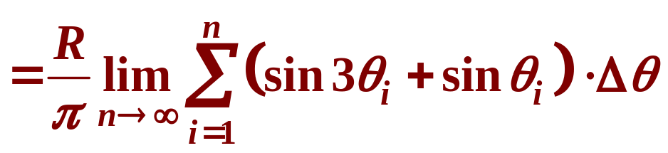
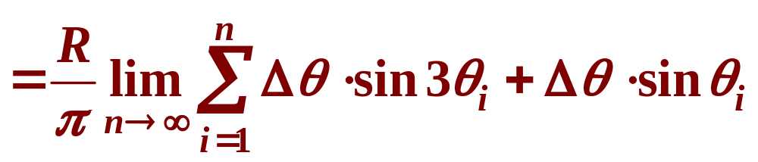
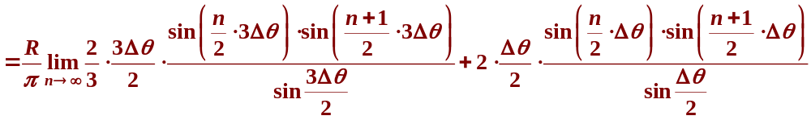
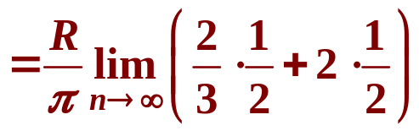

匀质半圆板的质心
y
0
x
i
R

Slide 6





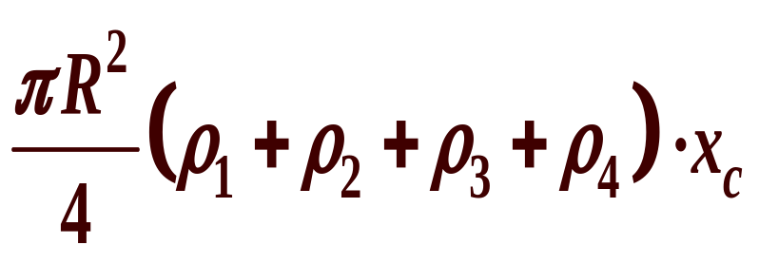
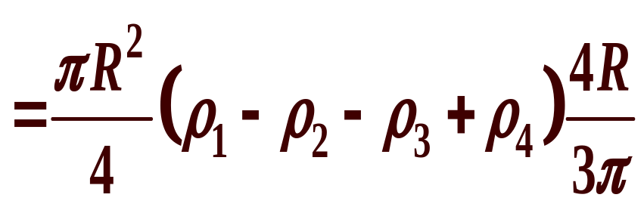
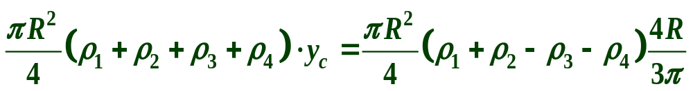
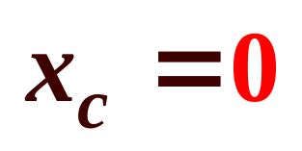
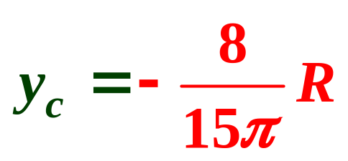
返回概要
如图，一个圆盘半径为R，各处厚度一样，在每个象限里，各处的密度也是均匀的，但不同象限里的密度则不同，它们的密度之比为 ∶ ∶ ∶ ＝1∶2∶3∶4，求这圆盘的质心位置．
小试身手题1
对题中圆盘:
y
2
1
x
3
4

Slide 7


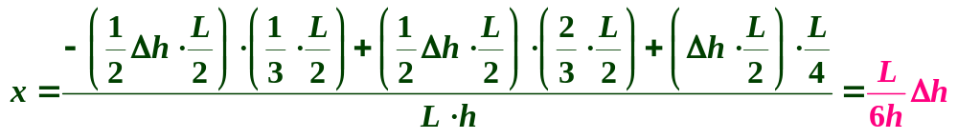
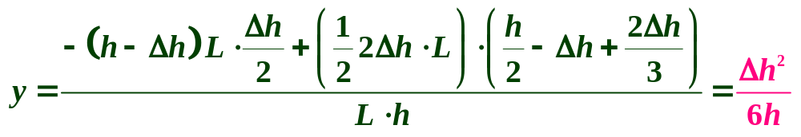
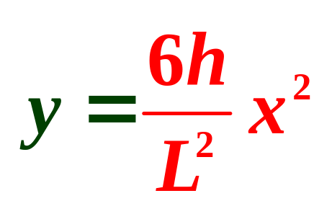
"湖震"问题
y
以静止水的质心为坐标原点，建立如图所示坐标，
当振动高度为Δh时，质心坐标为：
x
O
由上可得

Slide 8
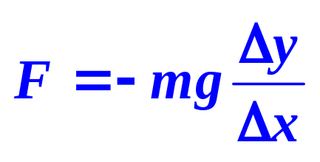
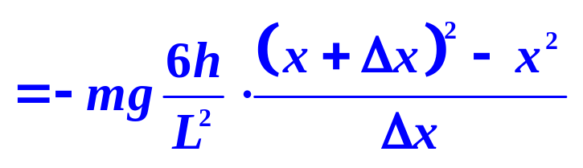
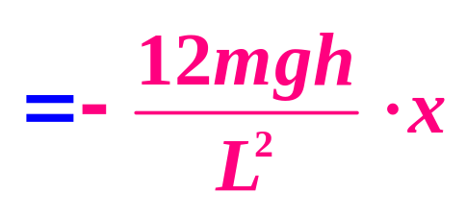
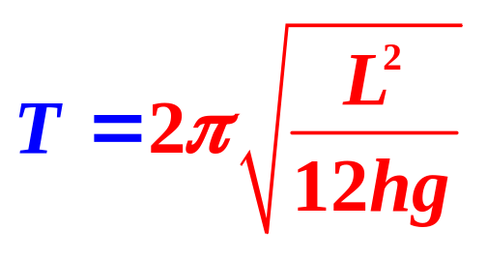
由质心运动定律
y
质心沿抛物线做往复运动,回复力为重力之分力:
F_{回}
x
O
mg
质心做谐振,周期为

Slide 9
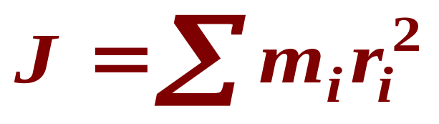
转动惯量
转动惯量
量度刚体转动中惯性大小的物理量,等于刚体中每个质点的质量m_{i}与该质点到转轴的距离r_{i}的平方的乘积的总和.
定义式
从定义出发用微元法
转动惯量的确定
借助平行轴定理
运用垂直轴定理
量纲分析法
例讲

Slide 10
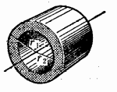
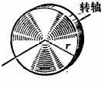
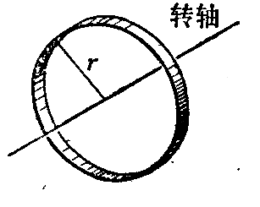
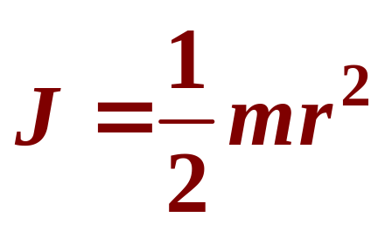
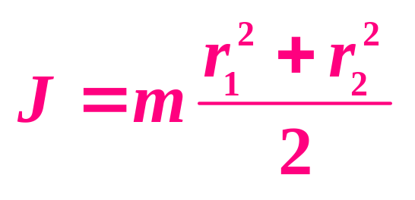
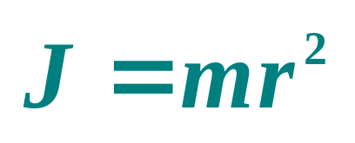
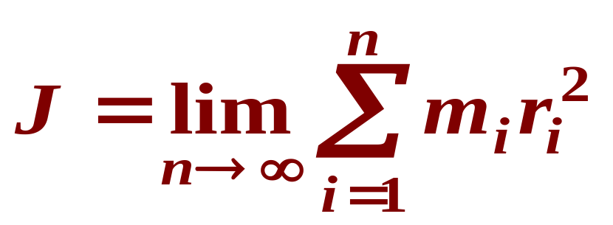
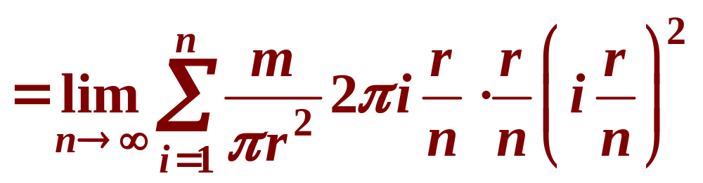
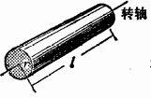
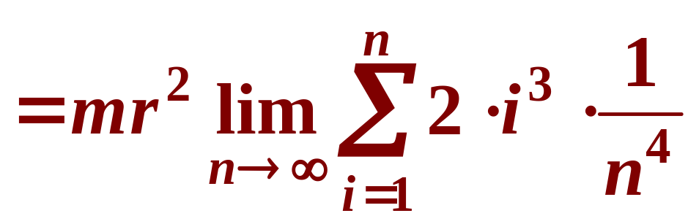

Slide 11
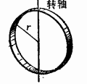
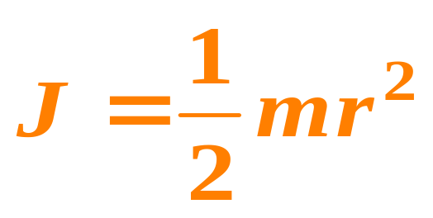
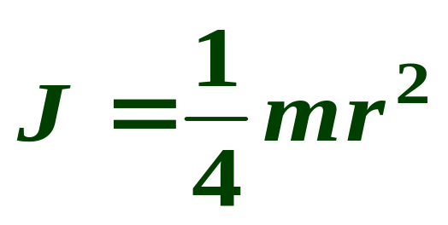

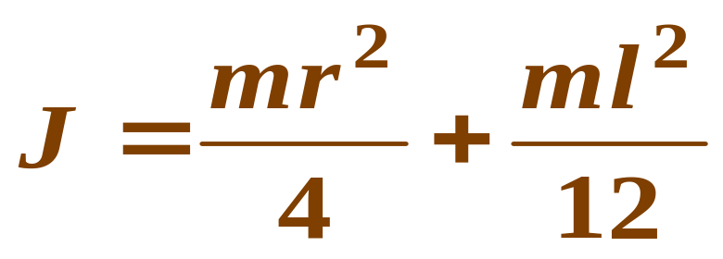
转轴

Slide 12
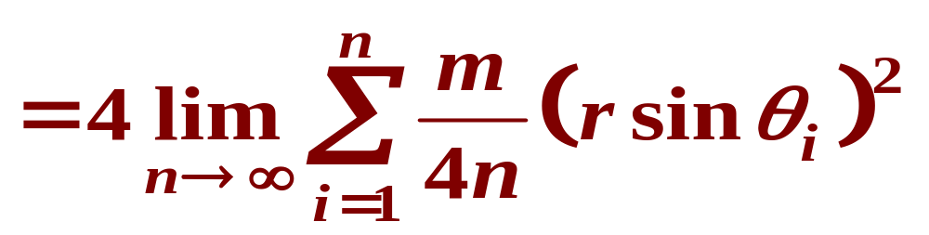
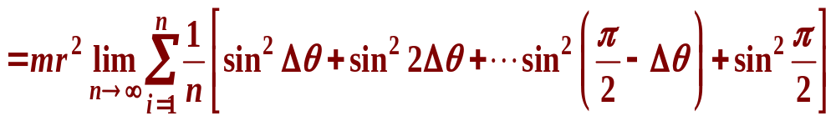
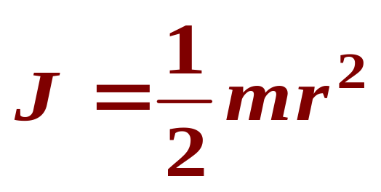
y
i
0
x
R
n项

Slide 13
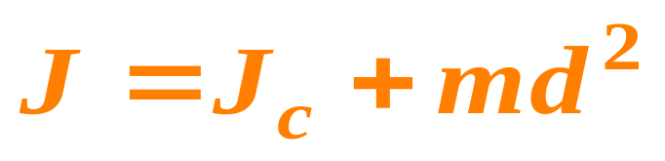
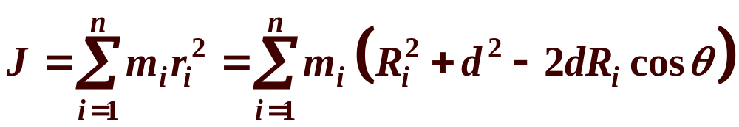
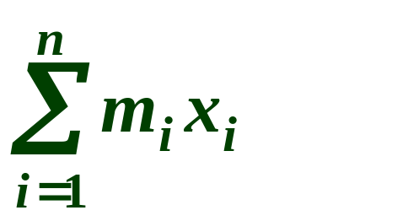


平行轴定理
设任意物体绕某固定轴O的转动惯量为J，绕通过质心而平行于轴O的转动惯量为J_{c}，则有
y
m_{i}
R_{i}
θ_{i}
r_{i}
C
d
x
_{O}

Slide 14







m
R

Slide 15






2a
O
M
2a
C
M

Slide 16






垂直轴定理
对任意的刚体，任取直角三维坐标Oxyz，刚体对x、y、z轴的转动惯量分别为J_{x}、J_{y}、J_{z}，则有
y
y_{i}
m_{i}
r_{i}
x
z_{i}
O
x_{i}
z

Slide 17







球壳
实心球

Slide 18








已知:J_{x}=J₀
y
O
x

Slide 19






如图所示，质量为m的均匀圆柱体，截面半径为R，长为2R．试求圆柱体绕通过质心及两底面边缘的转轴（如图中的Z₁、Z₂）的转动惯量J．
小试身手题2
Z_{４}
Z₁
Z₂
Z_{３}
Z
R

Slide 20





椭圆细环的半长轴为A，半短轴为B，质量为m（未必匀质），已知该环绕长轴的转动惯量为J_{A}，试求该环绕短轴的转动惯量J_{B}．
小试身手题4
y
由正交轴定理:
O
x
由椭圆方程:

Slide 21

量纲分析法
转动惯量的表达式常表现为形式
m是刚体的质量，a是刚体相应的几何长度，只要确定待定系数k，转动惯量问题便迎刃而解．

Slide 22








均匀正方形板对对称轴的转动惯量
设
则有

Slide 23







如图所示，匀质立方体的边长为a，质量为m．试求该立方体绕对角线轴PQ的转动惯量J．
小试身手题3
将立方体等分为边长为a/2的八个小立方体，其中六个小立方体体对角线到大立方体体对角线距离
Q
O
d
P
C

Slide 24








描述转动状态的物理量
角位移
θ
角速度
角加速度
角动量
转动动能
力矩 力矩功 冲量矩

Slide 25

















刚体的定轴转动与质点的直线运动
质点的直线运动
刚体的定轴转动
位移 s
角位移 θ
速度v
角速度
加速度a
角加速度
匀速直线运动: s＝vt
匀角速转动:
匀变速转动:
匀变速直线运动
牛顿运动定律 F＝ma
转动定律 M=J
动量定理 Ft＝m v_{t}－m v₀ (恒 力)
角动量原理 Mt＝Jω_{t}－Jω₀
动能定理
转动动能定理
动量守恒定律
角动量守恒定律

Slide 26

刚体力学问题解析

Slide 27












刚体问题1
F
飞轮质量60 kg,直径d=0.50 m闸瓦与轮间μ=0.4;飞轮质量分布在外层圆周,要求在t=5 s内制动,求F力大小.
f
N
对飞轮
其中
N
f
对制动杆
F

Slide 28







刚体问题2
A
质量为m的均匀细杆由竖直受一微扰倒下,求夹角为θ时,质心速度及杆的角速度
v_{B}
C
质心不受水平方向作用,做自由下落运动!
v_{n}
v
B
B
由机械能守恒:
由相关速度:
杆对质心的转动惯量:

Slide 29





如图，两根等重的细杆AB及AC，在C点用铰链连接，放在光滑水平面上，设两杆由图示位置无初速地开始运动，求铰链C着地时的速度．
小试身手题7
着地时,两杆瞬时转轴为A(B)
由机械能守恒:
h
A
B
v_{c}
其中各杆:

Slide 30








如图，圆柱体A的质量为m，在其中部绕以细绳，绳的一端B固定不动，圆柱体初速为零地下落，当其轴心降低h时，求圆柱体轴心的速度及绳上的张力．
小试身手题8
轴心降低h过程中机械能守恒
B
其中圆柱体对轴P的转动惯量
h
T
P
由转动定律:
v
由质心运动定律:

Slide 31








如图，实心圆柱体从高度为h的斜坡上从静止纯滚动地到达水平地面上，继续纯滚动，与光滑竖直墙做完全弹性碰撞后返回，经足够长的水平距离后重新做纯滚动，并纯滚动地爬上斜坡，设地面与圆柱体之间的摩擦系数为μ，试求圆柱体爬坡所能达到的高度h′.
小试身手题9
ω_{c0}
ω_{c0}
ω_{ct}
v_{c0}
v_{c0}
v_{ct}
纯滚动时圆柱角速度由机械能守恒:
与墙弹性碰撞,质心速度反向,角速度不变,此后受摩擦力作用经时间t 达纯滚动:
由动量定理
由角动量定理
纯滚动后机械能守恒:

Slide 32







如图，在一个固定的、竖直的螺杆上的一个螺帽，螺距为s，螺帽的转动惯量为I，质量为m．假定螺帽与螺杆间的摩擦系数为零，螺帽以初速度v₀向下移动，螺帽竖直移动的速度与时间有什么关系？这是什么样的运动？重力加速度为g．
小试身手题10
由机械能守恒:
竖直方向匀加速下落!

Slide 33











在水平地面上有两个完全相同的均匀实心球，其一做纯滚动，质心速度为v，另一静止不动，两球做完全弹性碰撞，因碰撞时间很短，碰撞过程中摩擦力的影响可以不计．试求⑴碰后两球达到纯滚动时的质心速度；⑵全部过程中损失的机械能的百分数．
小试身手题11
1
1
2
1
2
2
⑴完成弹性碰撞后设两球各经t₁、t₂达到纯滚动，质心速度为v₁、v₂，
对球1：
，
对球2：
续解

Slide 34



读题
⑵系统原机械能为
达到纯滚动后的机械能

Slide 35












如图所示，实心匀质小球静止在圆柱面顶点，受到微扰而自由滚下，为了令小球在θ ≤45°范围内做纯滚动，求柱面与球间摩擦因数至少多大？
小试身手题13
圆柱半径与小球半径分别以R、r表示
f
N
对球由质心运动定律有 ：
v_{c}
mg
对球由转动定律：
小球做纯滚动，摩擦力为静摩擦力，不做功，球的机械能守恒：
小球做纯滚动必有

Slide 36










如图所示，半径为R的乒乓球，绕质心轴的转动惯量J＝ ，m为乒乓球的质量，以一定的初始条件在粗糙的水平面上运动，开始时球的质心速度为v_{c0}，初角速度为ω₀，两者的方向如图．已知乒乓球与地面间的摩擦系数为μ．试求乒乓球开始做纯滚动所需的时间及纯滚动时的质心速度．
小试身手题14
既滚又滑时与达到纯滚时对与地接触点O角动量守恒:
ω₀
v_{c0}
R
μ
O
达到纯滚时必有:
球顺时针纯滚
纯滚时质心速度
球逆时针纯滚
对质心:

Slide 37









小试身手题15
如图所示，一个直、刚性的固体正六角棱柱，形状就像通常的铅笔，棱柱的质量为M，密度均匀．横截面六边形每边长为a．六角棱柱相对于它的中心轴的转动惯量I为 ．现令棱柱开始不均匀地滚下斜面．假设摩擦力足以阻止任何滑动，并且一直接触斜面．某一棱刚碰上斜面之前的角速度为ω_{i}，碰后瞬间角速度为ω_{f}，在碰撞前后瞬间的动能记为E_{ki}和 E_{kf}，试证明ω_{f}＝sω_{i}， E_{kf}＝rE，并求出系数s和r的值．
设以某棱为轴转动历时Δt，角速度ω_{i}→ω_{f}，
时间短，忽略重力冲量及冲量矩
对质心由动量定理：
v_{f}
对刚体由动量矩定理：
30°
a
30°
N
f
θ
v_{i}

Slide 38














小试身手题12
如图所示，光滑水平地面上静止地放着质量为M、长为l的均匀细杆．质量为m的质点以垂直于杆的水平初速度v₀与杆的一端做完全非弹性碰撞．试求：⑴碰后系统质心的速度及绕质心的角速度；⑵实际的转轴（即静止点）位于何处？
⑴碰后系统质心位置从杆中点右移
由质心系动量守恒：
由角动量守恒：
瞬时轴距杆右端
⑵对瞬时转动中心有

Slide 39









复摆
在重力作用下绕水平轴在竖直面内做小角度摆动的刚体称为复摆或物理摆．
复摆
由机械能守恒关系可得
O
复摆的周期公式
θ
l
对摆长l、质量m的理想单摆有
C

Slide 40









专题14-例6
形状适宜的金属丝衣架能在如图所示的平面里的几个平衡位置附近做小振幅摆动．在位置(a)和位置(b)里，长边是水平的．其它两边等长．三种情况下的振动周期都相等．试问衣架的质心位于何处？摆动周期是多少？
(a)
(b)
B
C
三种情况下的周期相同，故有
(c)
A
10cm
42cm
A
a
Ｏ
c
b
C
B
代入题给数据有:

Slide 41










如图所示，矩形均匀薄片ABCD绕固定轴AB摆动，AB轴与竖直成，薄片宽度AD=d，试求薄片做微小振动时的周期．
小试身手题5
先计算板对过C平行AB的轴的转动惯量 :
等效摆长
B
O
由复摆周期公式
C
A
Mg

Slide 42








一个均匀的薄方板，质量为M，边长为a，固定它的一个角点，使板竖直悬挂，板在自身的重力作用下，在自己的平面内摆动．在穿过板的固定点的对角线上的什么位置（除去转动轴处之外），贴上一个质点m，板的运动不会发生变化？已知对穿过板中心而垂直于板的轴，板转动惯量 ．
小试身手题6
薄板原对悬点的转动惯量
O
贴m后
C
m
振动周期相同，应有

